Slide 1
Фестиваль учебно-исследовательских работ младших школьников
«Мои первые открытия»
Номинация «Сохраним свое здоровье!»
ЧЕМ МЫТЬ РУКИ
Исследовательская работа
Выполнил: Ящук Матвей Сергеевич
МОУ «Петровский Дворец», 4 класс
Руководитель:
Савинкова Ирина Валерьевна,
учитель начальных классов

Slide 2
Цель и задачи работы
Гипотеза: после контакта с различными предметами на руках появляются микробы в больших количествах, уничтожить которые можно только специальными средствами
Цель: выявление наиболее эффективного способа обработки рук от микробного загрязнения.
Задачи:
Выяснить опасность бактериального загрязнения рук и методику его определения, для чего взять интервью у врача-терапевта;
Доказать наличие микробов на руках после контакта с различными предметами;
Определить степень уменьшения микробного загрязнения рук после обработки различными средствами
Сравнить антимикробное действие различных средств;
Сделать выводы.

Slide 3
Методы исследования
Эксперимент - выращивание колоний бактерий в чашках Петри;
Интервью с врачом на тему «Нужно ли мыть руки? Какие опасности поджидают тех, кто не моет руки? Что делать, если рядом нет воды и невозможно помыть руки?»

Slide 4
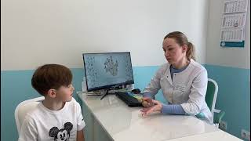
Интервью

Slide 5
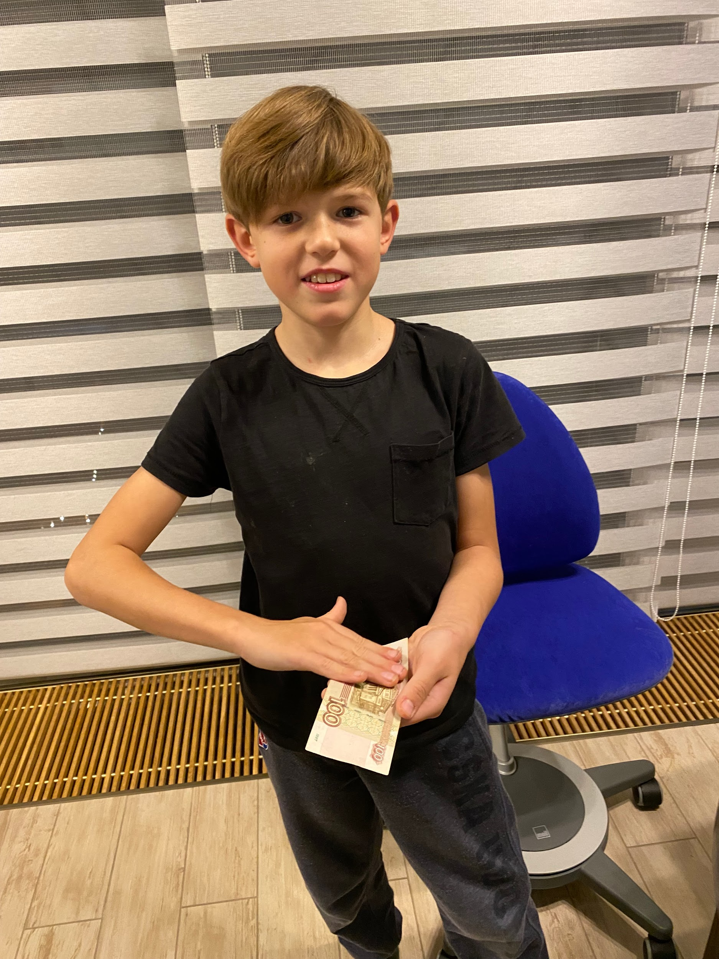
Эксперимент 1
Выявление загрязнения рук после контакта с различными предметами (денежная купюра и банковская карта)
Вывод: На грязных руках микробов гораздо больше, чем на тщательно вымытых.
Денежная купюра и банковская карта загрязнены микробами примерно одинаково, чуть меньше на банковской карте.

Slide 6
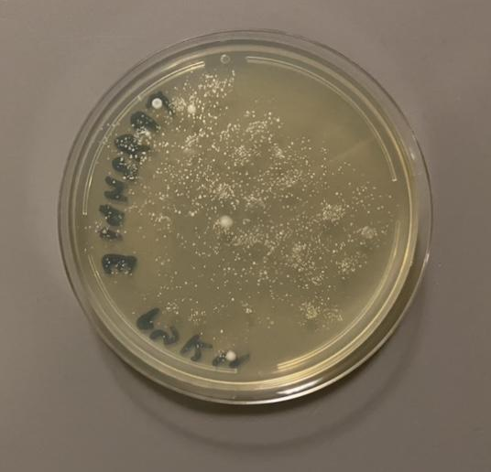
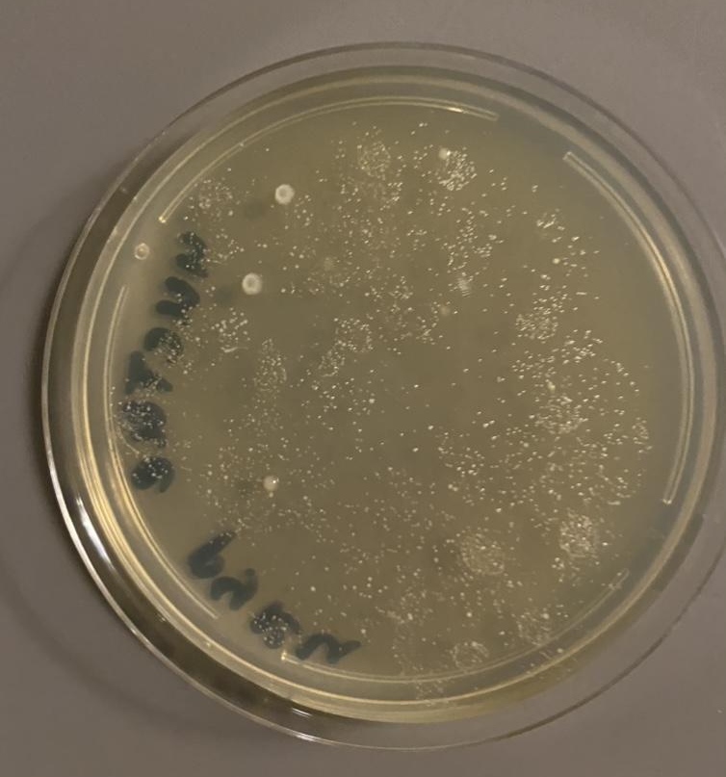
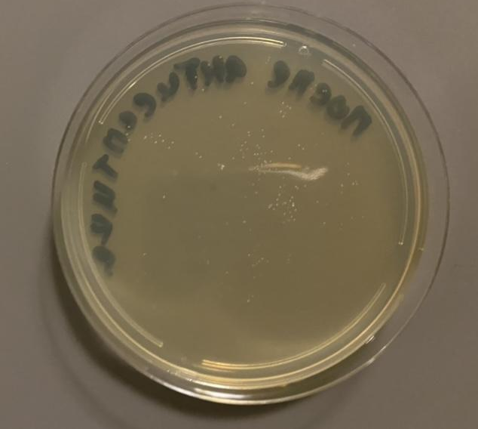
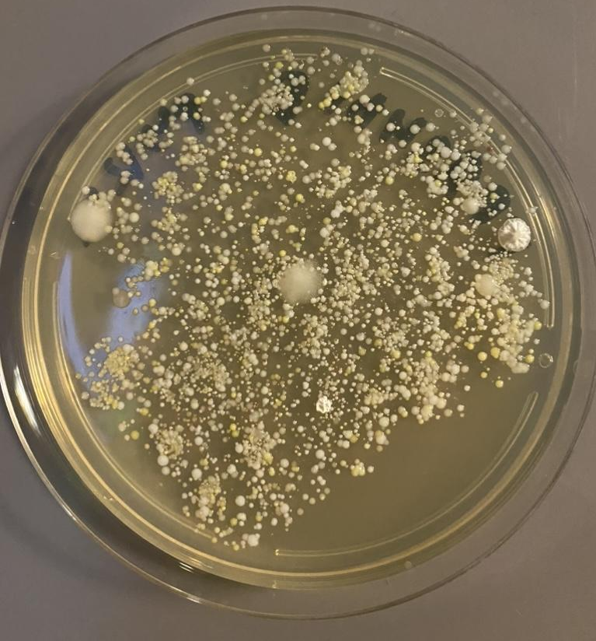
Ход эксперимента
1 день - никаких изменений не произошло;
2 день - рост кружочков и мелких крапинок (колонии бактерий);
3 день - рост бактерий увеличился;
4 день - я получил максимально выраженный результат для того чтобы сделать выводы!

Slide 7
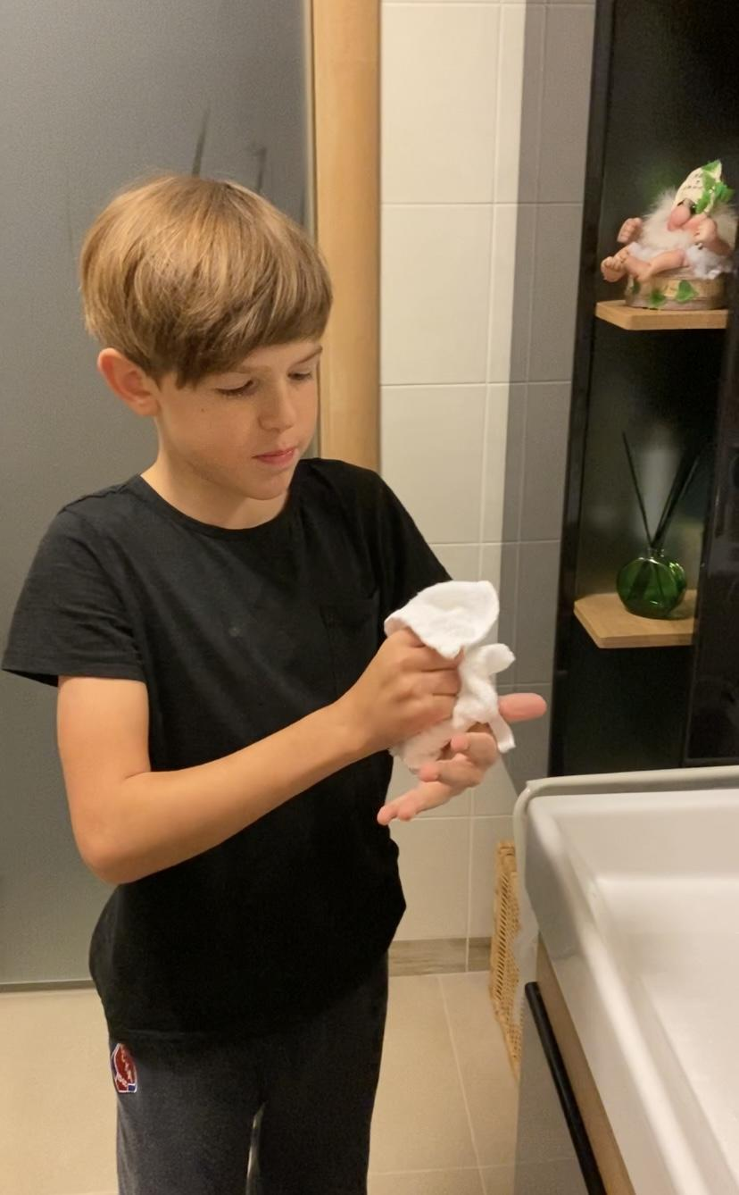
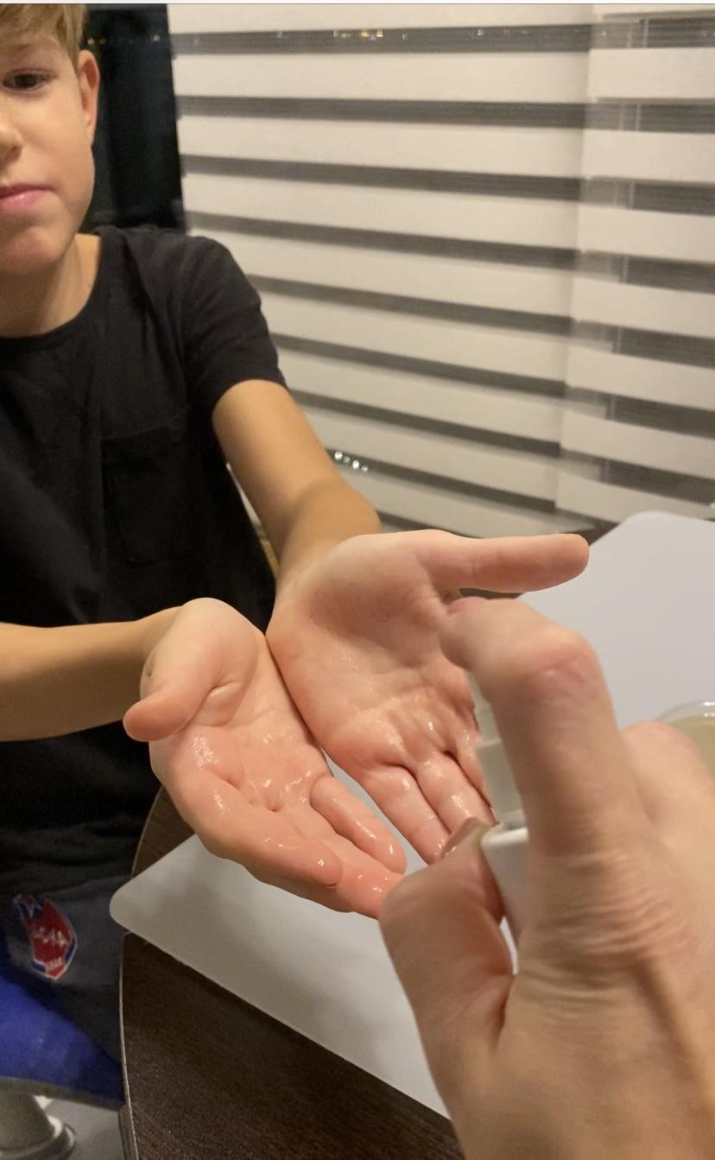
Эксперимент 2
Эксперимент по сравнению различных способов обработки рук
Вывод: На грязных руках микробов гораздо больше.
Лучше справились с микробами:
1. Влажные салфетки
2. Антисептик
3. Антибактериальное мыло
4. Вода

Slide 8
Чем же мыть руки?
Очистить руки от микробного загрязнения можно с помощью мытья.
Отлично справляются с микробами антибактериальные влажные салфетки.
Можно использовать антибактериальное мыло антисептический спиртовой раствор.
Даже мытьё рук обычной водой без дополнительных средств эффективно борется с микробами! Главное - не забывать часто мыть руки!
Таким образом, гипотеза нашего исследования подтвердилась частично.

Slide 9
Источники информации
Энциклопедия для детей / Гл.ред.и сост.С.Исмаилова ; Ред.и сост.тома А.Майсурян ; Ил.А.Пущина и др., Т.2, Биология. - 2-е изд.,перераб.и доп. - М. : Аванта+, 1994.
Микрофлора человека [Электронный ресурс] – Режим доступа: https://ru.wikipedia.org/
Обработка рук [Электронный ресурс] – Режим доступа: https://www.spruce.ru/infect/hands/hands.html
Пробактерии [Электронный ресурс] – Режим доступа: https://probakterii.ru/
Что такое микробы и чем они опасны? [Электронный ресурс] – Режим доступа: vseznaika.org

Slide 10
Спасибо за внимание!

